Slide 1
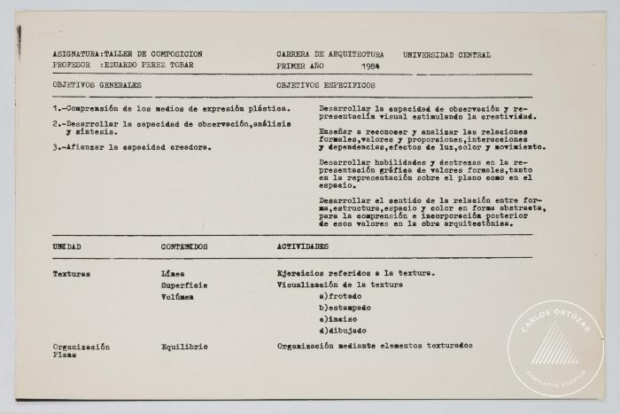
Taller de composición. Carrera de Arquitectura. Universidad Central. 1984 (3-10012)

Slide 2
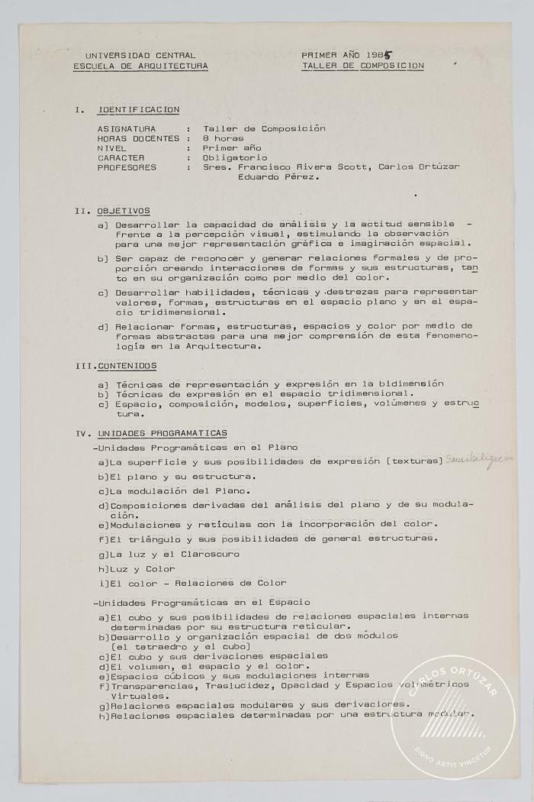
Taller de composición. Escuela de Arquitectura. Universidad Central. 1985 (3-10013)

Slide 3
Taller de composición. Tema final común (3-10017)

